Slide 1

基于深度学习的目标检测算法研究与实现
邓博文
指导教师：张怀相
2021.3.17

Slide 2
选题背景
研究内容
研究方法

Slide 3

PART 01
选题背景
Background

Slide 4
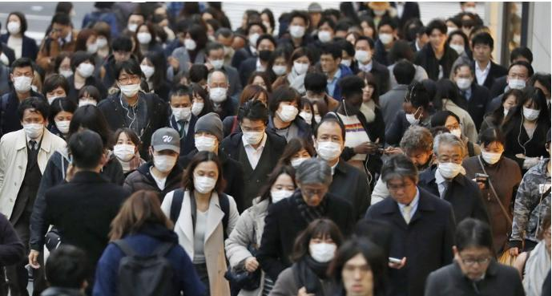
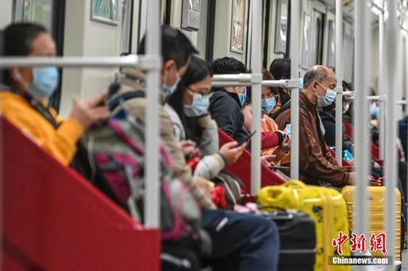
新冠疫情全球蔓延，佩戴口罩可以有效阻止病毒传播
选题背景
采用人工检测的方法风险高、效率低

Slide 5
PART 02
研究内容
Research Contents

Slide 6
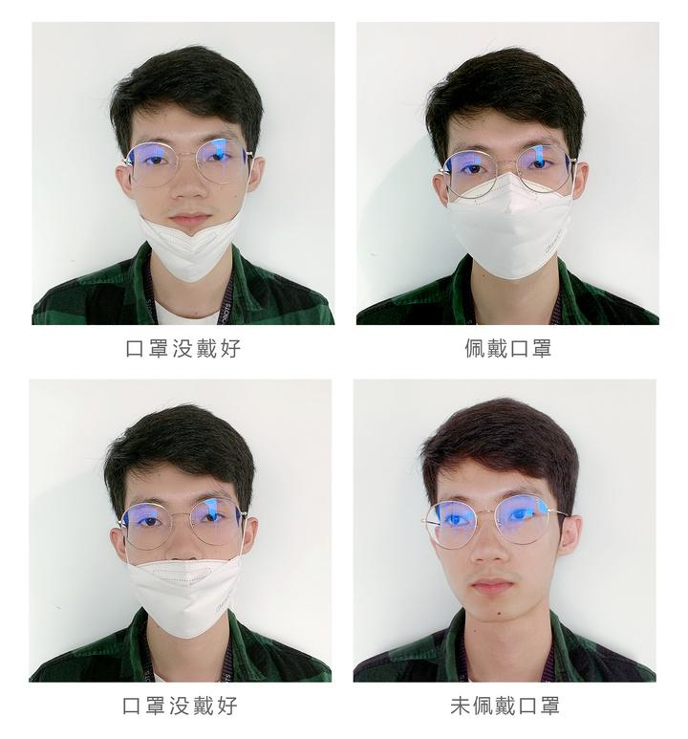
对是否佩戴口罩进行检测
研究内容
对口罩佩戴是否规范进行检测

Slide 7
PART 03
研究方法
Research Method

Slide 8
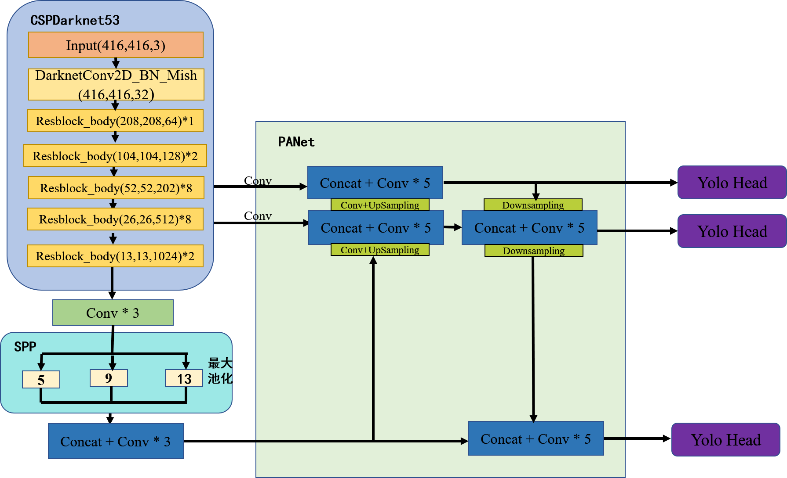
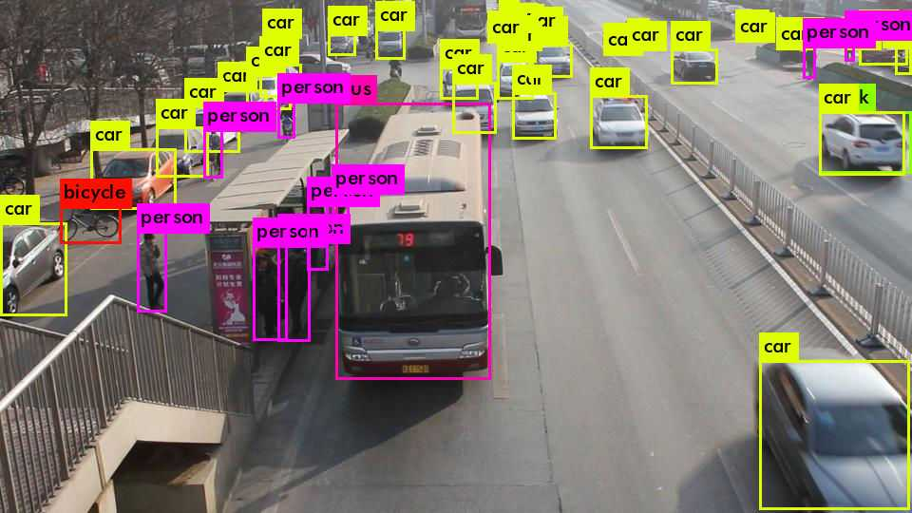
使用YOLOv4目标检测平台检测是否佩戴口罩
研究方法

Slide 9
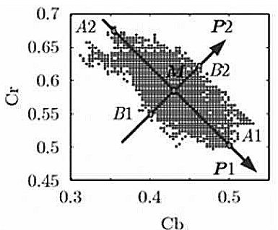
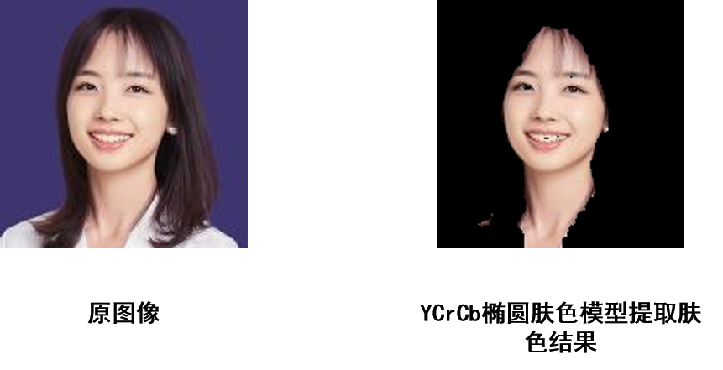
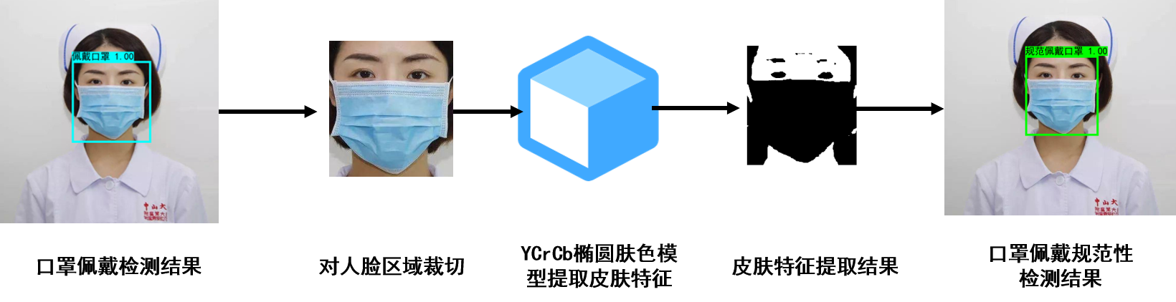
使用YCrCb椭圆肤色模型对口罩佩戴规范性进行检测
研究方法

Slide 10
研究工作进度
序号 | 时间 | 内容
1 | 2020.12.2-2020.12.25 | 选好毕业设计题目并准备相关资料
2 | 2020.12.26-2021.1.10 | 接受任务书
3 | 2021.1.11-2021.3.14 | 搜集资料，准备开题报告
4 | 2021.3.15-2021.3.19 | 开题报告会
5 | 2021.3.20-2021.4.10 | 搭建模型和程序实现
6 | 2021.4.11-2021.4.25 | 模型训练
7 | 2021.4.26-2021.4.30 | 实验结果分析
8 | 2021.5.1-2021.5.20 | 撰写论文
9 | 2021.5.21-2021.5.31 | 论文评审及查重
10 | 2021.6.1-2021.6.6 | 答辩报告会

Slide 11
主要参考文献
阮士峰.基于改进SSD算法的行人佩戴口罩检测研究[J].科技经济导刊,2020,28(35):9-13.
曹城硕,袁杰.基于YOLO-Mask算法的口罩佩戴检测方法[J/OL].激光与光电子学进展:1-13[2021-02-06].http://kns.cnki.net/kcms/detail/31.1690.TN.20201009.1330.006.html.
R Girshick, J Donahue, T Darrell, et al. Rich Featurre Hierarchire for Accurate Object Detection and Semantic Segmentation[C]//2014 IEEE Conference on Computer Vision and Pattern Recognition. IEEE(CVPR), 2014.
Girshick R. Fast R-CNN[J]. Computer Science, 2015.
Ren S, He K, Girshick R, et al. Faster R-CNN: Towards Real-Time Object Detection with Region Proposal Networks[J]. IEEE Transactions on Pattern Analysis & Machine Intelligence,2017,39(6):1137-1149.
Liu W, Anguelov D, Erhan D, et al. SSD: Single Shot MultiBox Detector[C]//Proc of European Conference on Computer Vision. Springer, 2016.
Lin T Y, Goyal P, Girshick R, et al. Focal Loss for Dense Object Detection[C]//2017 IEEE International Conference on Computer Vision (ICCV). IEEE, 2017:2999-3007.
Redmon J, Divvala S, Girshick R, et al. You Only Look Once: Unified, Real-Time Object Detection[C]//2016 IEEE Conference on Computer Vision and Pattern Recognition. IEEE(CVPR), 2016.
Redmon J, Farhadi A. YOLO9000: Better, Faster, Stronger[C]//2016 IEEE Conference on Computer Vision and Pattern Recognition. IEEE, 2017:6517-6525.
Redmon J, Farhadi A. YOLOv3: An Incremental Improvement[J]. 2018 IEEE Conference on Computer Vision and Pattern Recongnition(CVPR).IEEE,2018.
Bochkovskiy A, Wang C Y, Liao H Y M. Yolov4: optimal speed and accuracy of object detection[J]. In IEEE Conference on Computer Vision and Pattern Recongnition(CVPR),2020.
肖俊杰.基于YOLOv3和YCrCb的人脸口罩检测与规范佩戴识别[J].软件,2020,41(07):164-169.
王兵,乐红霞,李文璟,张孟涵.改进 YOLO 轻量化网络的口罩检测算法[J/OL].计算机工程与应用:1-11[2021-02-06].http://kns.cnki.net/kcms/detail/11.2127.TP.20210119.1337.018.html.
张奔,贾婧,王伟.基于YOLOv3的军事目标检测算法改进[J].网络安全技术与应用,2021(01):43-45.
赵杰,桑庆兵,刘毅锟.基于分裂式K均值聚类的肤色检测方法[J].计算机工程与应用,2014,50(01):134-138+144.
邱迪.基于HSV与YCrCb颜色空间进行肤色检测的研究[J].电脑编程技巧与维护,2012(10):74-75.

Slide 12
感谢聆听

